Slide 1
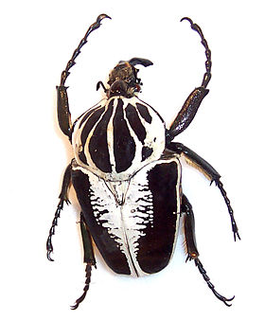
De goliathkever
over het dier

Slide 2

Hem zelf
Het leeft in de woestijn
Het komt uit de familie van de bladsprietkevers
Hij leeft van plantensappen
Hij is de zwaarste kever ter wereld

Slide 3
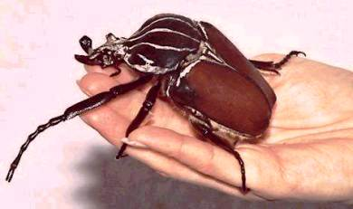
Meer informatie
Het is een goede klimmer dankzij de stevige klauwtjes aan de uiteinden van de poten die erg sterk is en ook goed kan vliegen; de vleugelslag klinkt als een helikopter vanwege de grote vleugels en dekschilden. De volwassen kever leeft slechts enkele maanden, veel korter dan de larve.

Slide 4
einde

